Slide 1


Про Роботов
В этом вы узнаете об удивительном мире роботов. От их определения и развития до применения в разных отраслях и этических вопросов. Узнаем больше об этих технологических подвигах!

Slide 2
Что такое роботы?
Роботы - это автоматические устройства, способные выполнять определенные задачи с использованием программного обеспечения и датчиков. Они созданы для помощи людям в выполнении различных задач, от физической работы до сложных вычислений.
«Человек создает робота, робот создает машину, машина делает работу» - Ричард А. Сперкс

Slide 3
Развитие робототехники
1
Шаг 1: Истоки
Робототехника имеет давние корни. Своего рода "предки" современных роботов можно найти в мифах и легендах разных культур.
Шаг 2: Индустриальная революция
2
В 20 веке робототехника стала активно развиваться, особенно после создания первых промышленных роботов.
3
Шаг 3: Современность
Сегодня робототехника находится на пике своего развития, охватывая широкий спектр областей, от медицины до космической предприимчивости.

Slide 4
Типы роботов
Промышленные Роботы
Сервисные роботы
Медицинские Роботы
Они выполняют задачи, которые облегчают нашу жизнь, такие как уборка дома или уход за пожилыми людьми.
Эти роботы применяются для автоматизации промышленных процессов, таких как сборка и погрузка.
Используются в медицине для хирургических операций, диагностики и реабилитации пациентов.

Slide 5
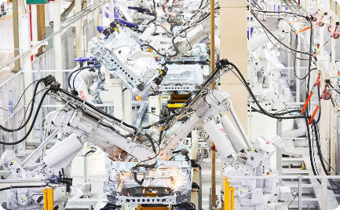
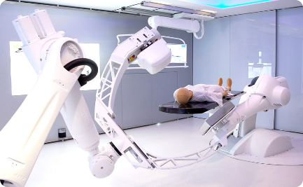
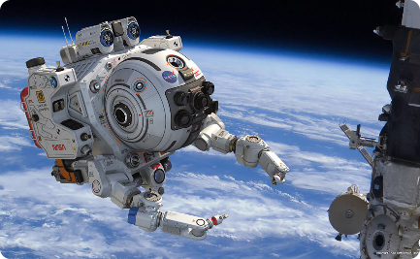
Применение роботов в разных отраслях
Автомобильная промышленность
Медицина
Космос
Роботы помогают в операциях, точной диагностике, а также в реабилитации пациентов.
Роботы используются для исследования космоса, выполнения сложных манипуляций и обслуживания космических станций.
Роботы используются для сборки автомобилей, покраски и тестирования.

Slide 6
Плюсы и минусы применения роботов
Плюсы
Плюсы
+ Увеличение производительности
+ Снижение затрат
Минусы
Минусы
- Потенциальная потеря рабочих мест
- Риск автоматизации опасных задач

Slide 7
Этические вопросы робототехники
С развитием робототехники возникают этические дилеммы. Будут ли роботы заменять людей? Какие решения принимать при коллизиях между безопасностью и максимизацией выполняемых задач? Важно обсуждать эти вопросы в конструктивном диалоге.
«Даже роботам нужен этический компас» - Дэвид Леви

Slide 8
Заключение
Роботы становятся все более распространенными и играют ключевую роль в разных сферах человеческой деятельности. Важно продолжать исследования и находить баланс между автоматизацией и сохранением человеческого труда и ценностей.

